Slide 1

산업 컴퓨터비전 실제
기말 프로젝트
산업인공지능학과
2024254011 박금나

Slide 2
1
2
주제 선정
원본 데이터
3
4
Index
사용 알고리즘
고찰

Slide 3


주제 선정
1
주제
금형 제조 작업에서 기존 제품과 신규 제품을 비교
2
데이터 출처
xx테크 기업의 금형 이미지 사용
3
목적
기존 제품과 신규 제품의 형상을 비교하여 유사한 기존 제품을 찾고 해당 도면을 이용해 손쉽게 신규 도면을 제작
4
사용 알고리즘
Treshodling, Dilation, Canny Edge, SIFT, BFMatcher

Slide 4
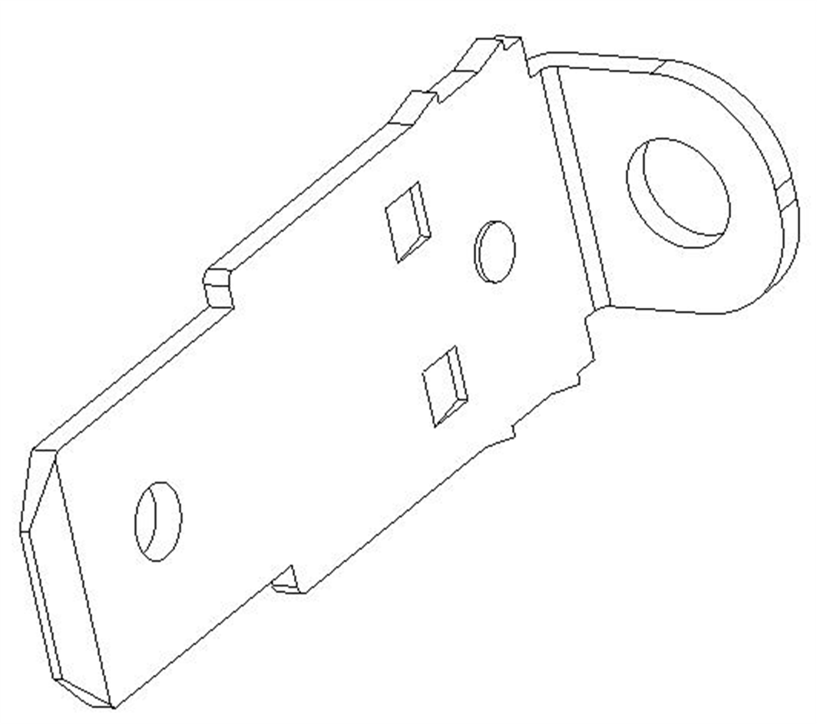
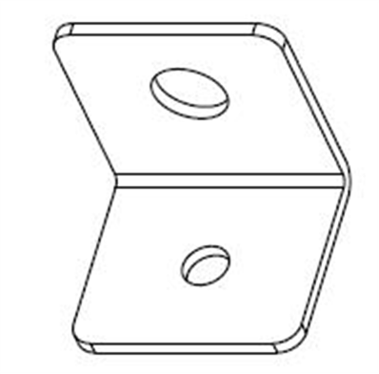
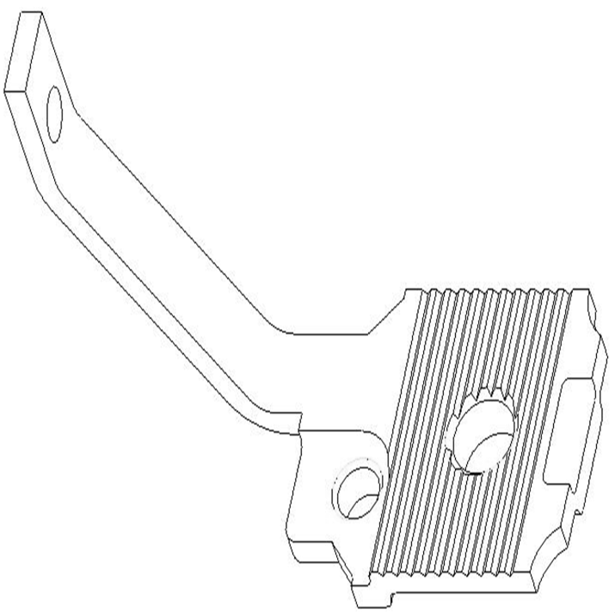
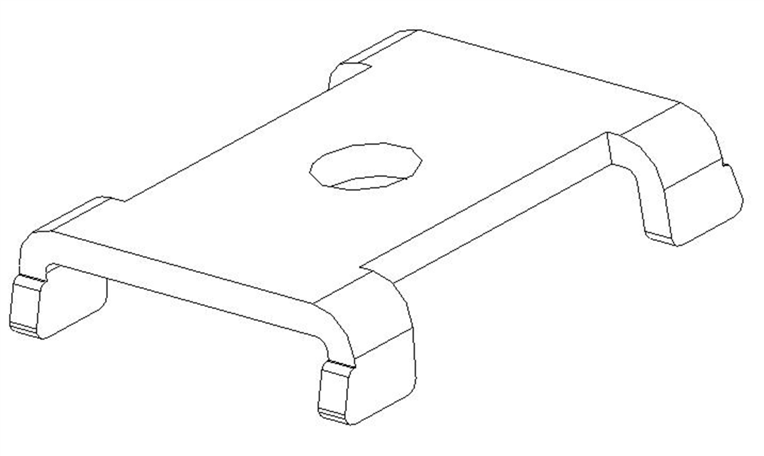
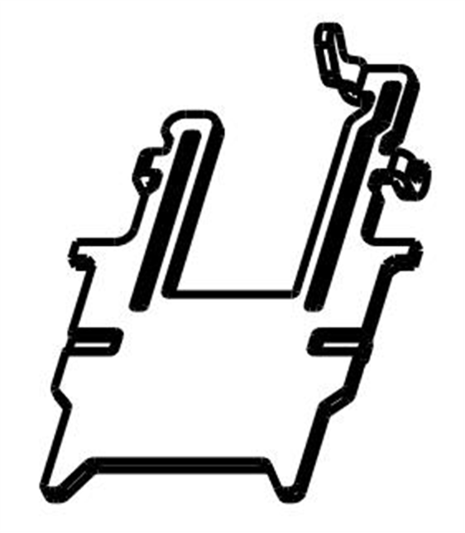

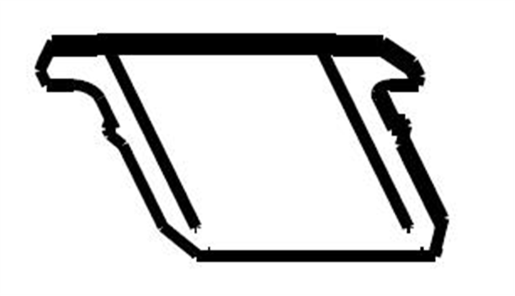
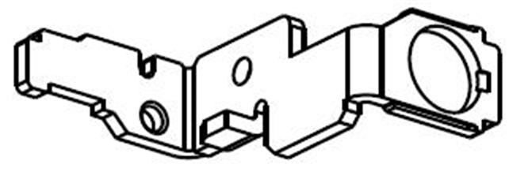
원본 데이터
xx테크 기업의 금형 이미지

Slide 5
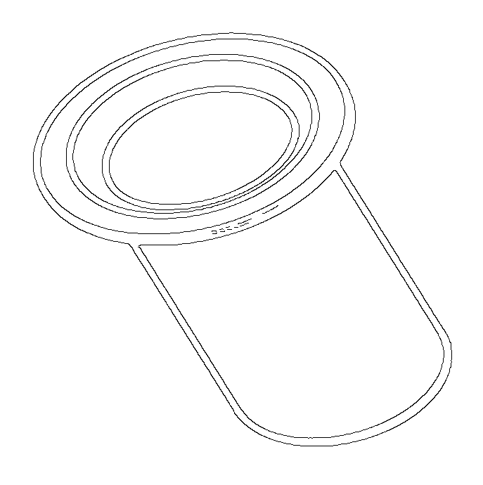
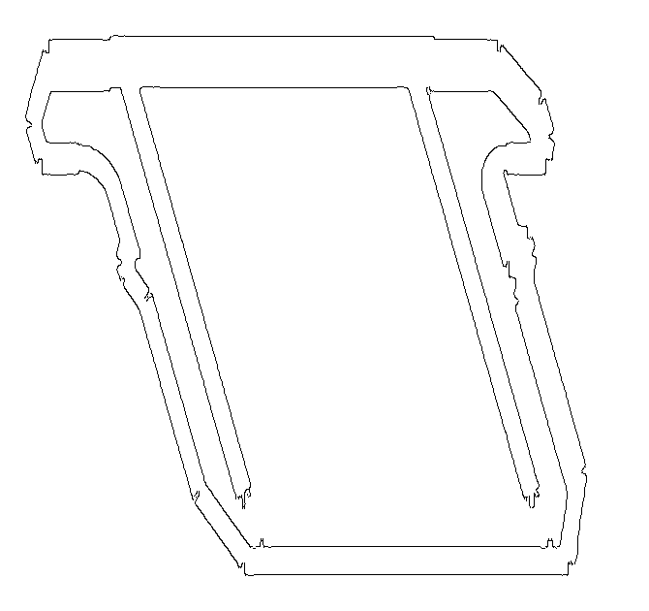
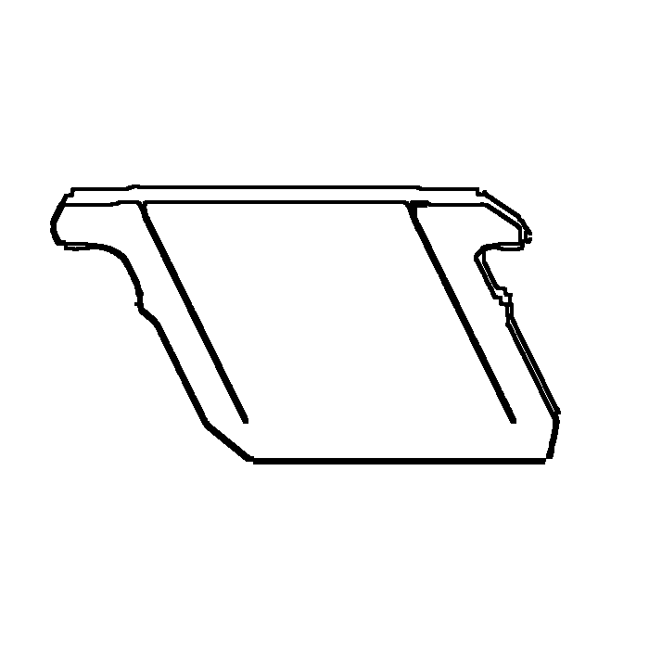
적용 알고리즘
1
Thresholding
각기 다른 라인의 색상을 가지고 있는 경우 Thresholding 진행
2
Dilation
팽창 기법을 사용해 라인의 두께 조절
3
Canny Edge Detection
동일한 라인의 색과 두께로 엣지 추출

Slide 6
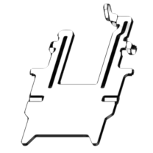
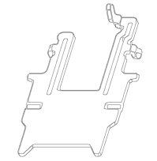
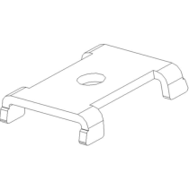
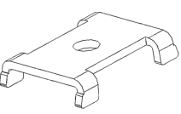



적용 알고리즘
1. Thresholding
2. Dilation
3. Canny Edge

Slide 7
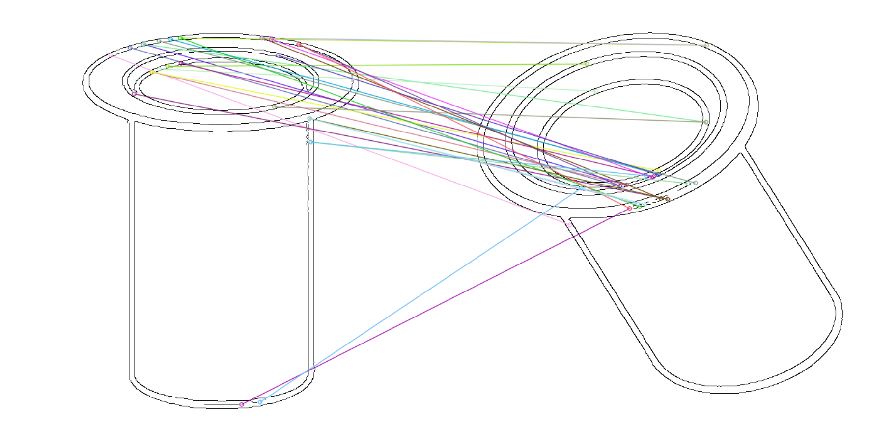
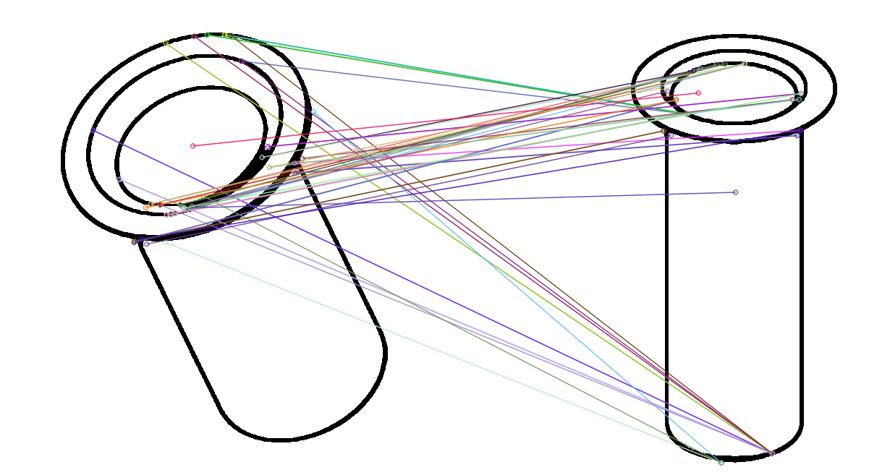
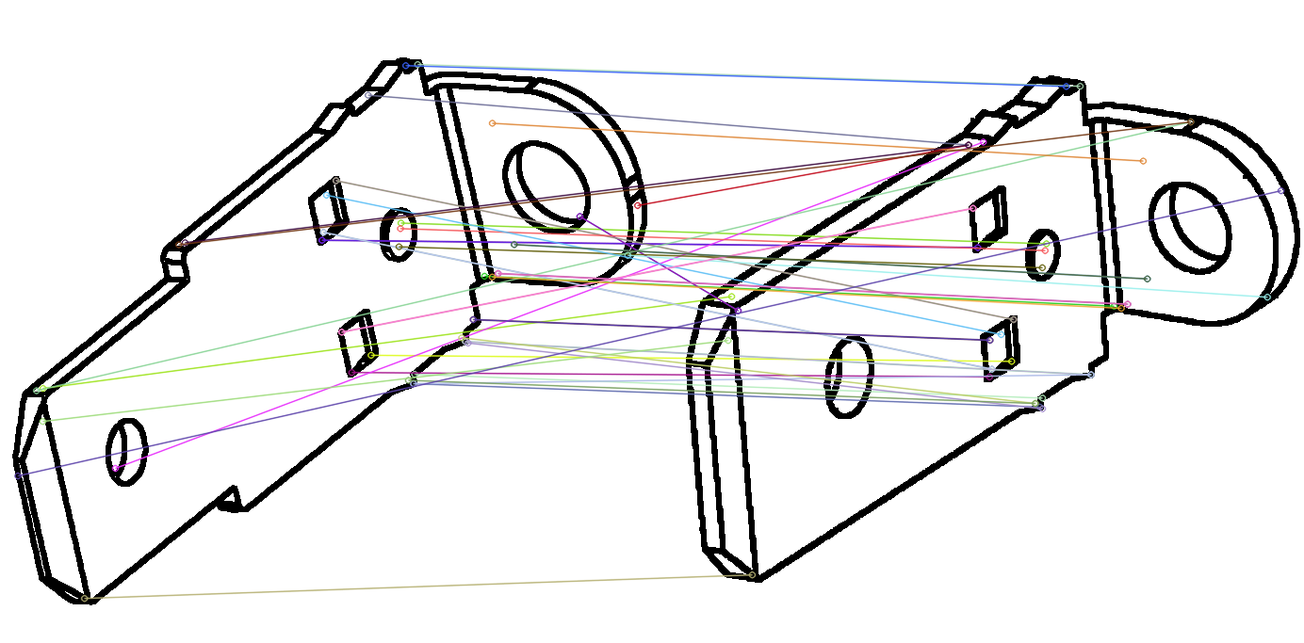
적용 알고리즘
4
SIFT
SIFT를 사용해 특징점 추출
5
BFMatcher
BFMatcher를 사용해 특징점 매칭
6
Matcher 결과로 유사도 분석
Matcher 결과에서 좋은 매칭점의 개수로 가장 유사한 금형이미지를 검색

Slide 8
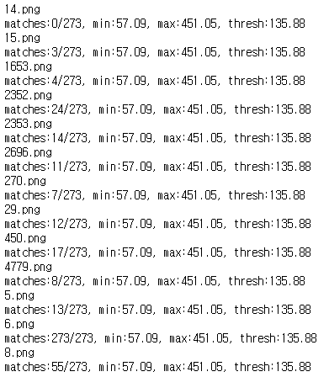
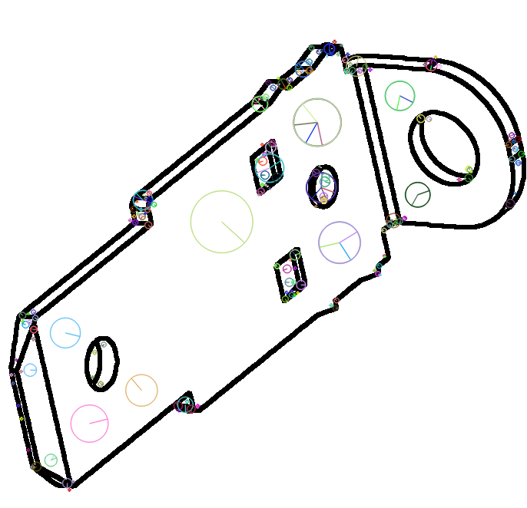
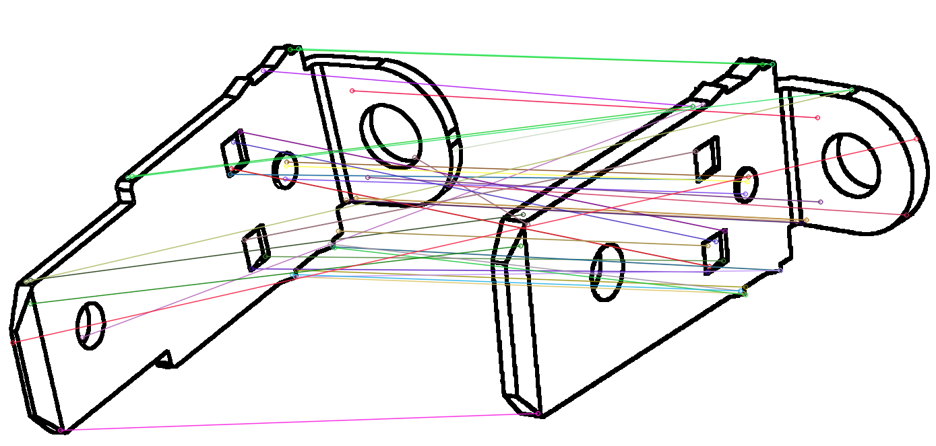
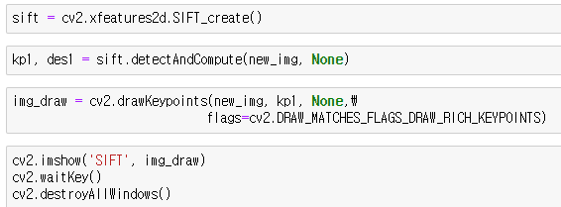
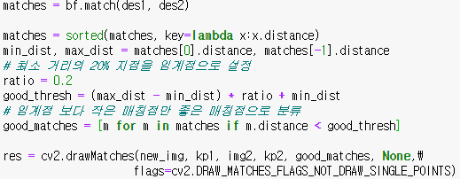
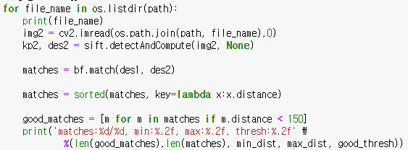
적용 알고리즘
4. SIFT
5. BFMatcher
6. 결과로 유사도 분석

Slide 9
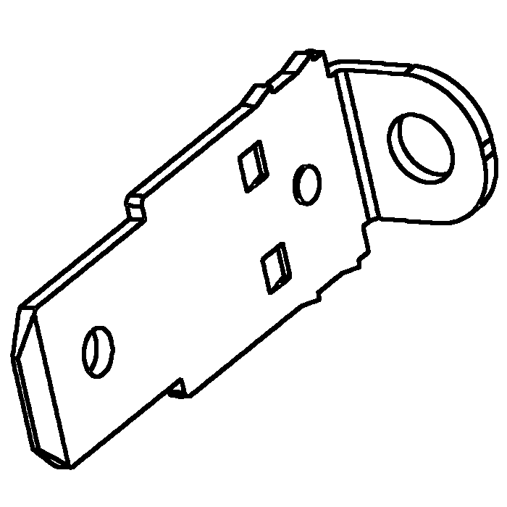
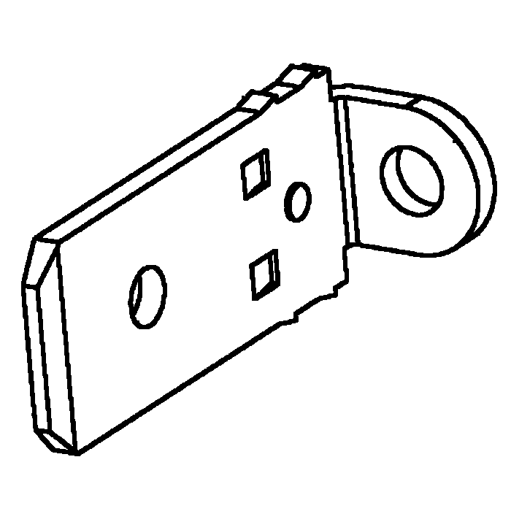
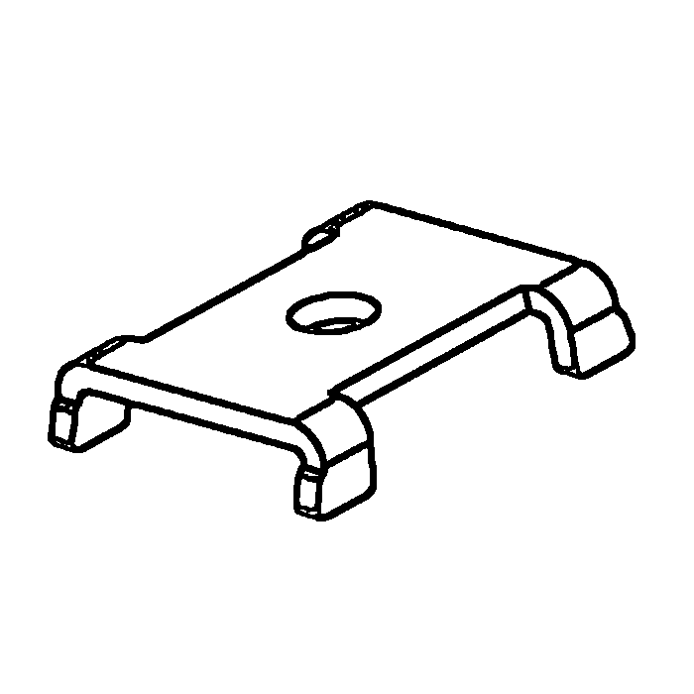
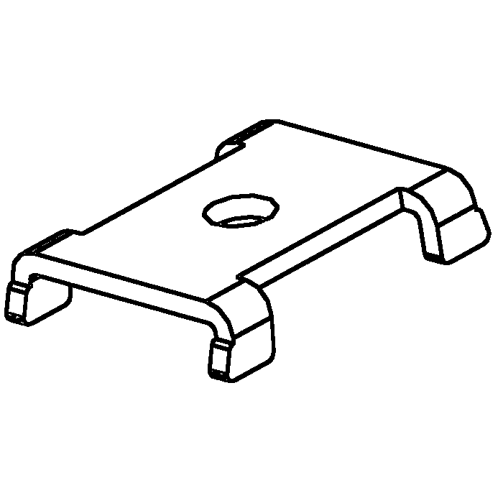
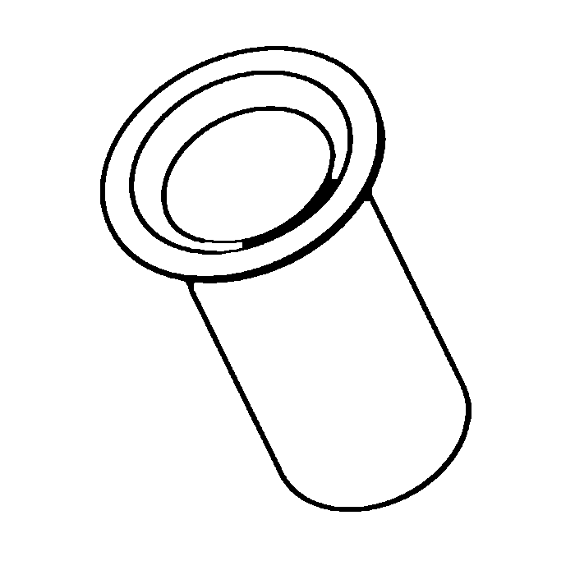
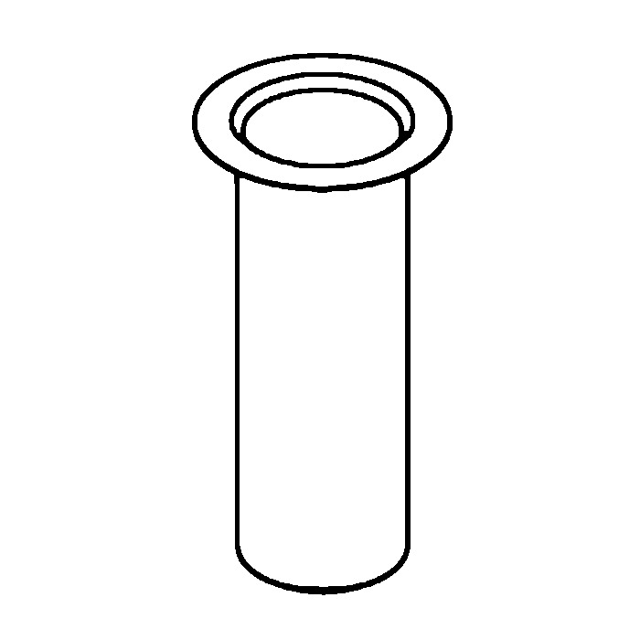
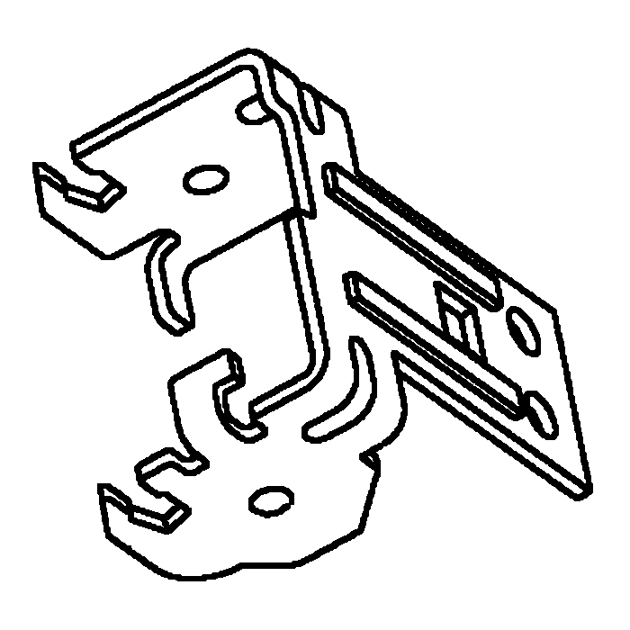
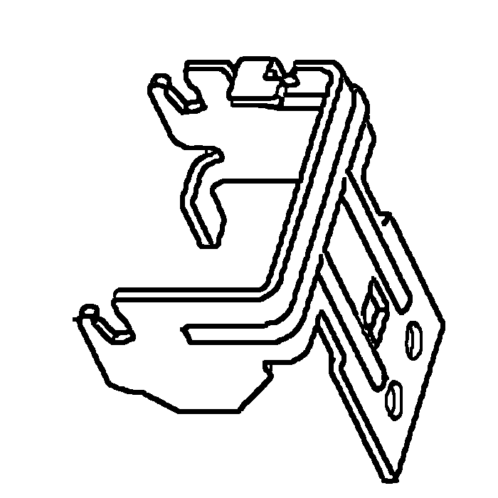
적용 결과
1
75%
1
정확도
1
2

Slide 10

고찰
A
시간이 있다면 좀 더 많은 양의 이미지로 테스트 진행이 해서 정확한 지표를 도출
여러가지 알고리즘 적용
B
RANSAC 알고리즘을 사용해 잘못된 매칭을 줄여 정확도를 높이는 방향도 진행
c
SVM, KNN 등 분류 알고리즘도 사용해보고 싶음

Slide 11
Thank You

